Slide 1
预见性科技情报工作的组织管理研究
2022级博士生：李国俊
导师：王延飞 徐扬
2023年7月13日

Slide 2
目录
01
预见性情报简介
CONTENTS
02
预见性科技情报项目的组织实施
03
我国预见性情报工作的重点抓手

Slide 3
01
预见性情报简介

Slide 4

预见性情报简介
“预见性情报”对应的英文为：“Anticipatory Intelligence”
第一次出现在《美国国家情报战略》报告中的时间是2014年，在2019版《美国国家情报战略》报告中对“Anticipatory Intelligence”进行了详细阐述
预见性情报(Anticipatory Intelligence)是指识别和评估新的、正在出现的趋势，不断变化的条件，以及未被充分重视的现象，从而挑战长期存在的假设，鼓励新的观点，识别新的机会，并对未来的威胁提出预警。
预见性情报通常利用跨学科的方法，并利用专门的技术从“弱信号”中识别新出现的问题，从而应对高度的不确定性，并考虑替代的未来。
定义

Slide 5
预见性情报简介
预见性情报是一种相对较新的情报类型，有别于情报界传统上关注的 "战略情报"。
它的诞生是由于认识到：
以美国苏联为首的”冷战”（1947-1991）结束后，全球的安全环境复杂性激增（虚拟上和物理上相互联系和相互依存越来越紧密）
产生突发事件的倾向越来越明显
这种新的战略环境意味着情报界仅仅进行传统的战略情报工作已经不够（在问题出现后预测其未来，为时已晚）
情报界应该需要预见（这与预测不同），是在可能性出现之前进行想象或设想
背景

Slide 6
预见性情报简介
预见性情报（Anticipatory Intelligence）以预见（foresight，识别新出现的问题）、预测（forecasting，开发潜在的情景）、预警(Warning)的方式来展望未来。
情报感知目标是：对“未知”问题进行感知探索，“早醒远眺”，对不确定的未来揭示预警，从而减少意外和不确定性。
背景
为解决情报早发现，早识别的问题，探索美国情报机构开展预见性科技情报工作的实践，以美国情报高级研究计划局（IARPA）组织的4个项目为例，结合具体的任务场景，分析预见性科技情报项目的实施情况、总结项目的特点和影响力，为国内情报机构提供参考和借鉴。

Slide 7
02
预见性科技情报项目的组织实施

Slide 8
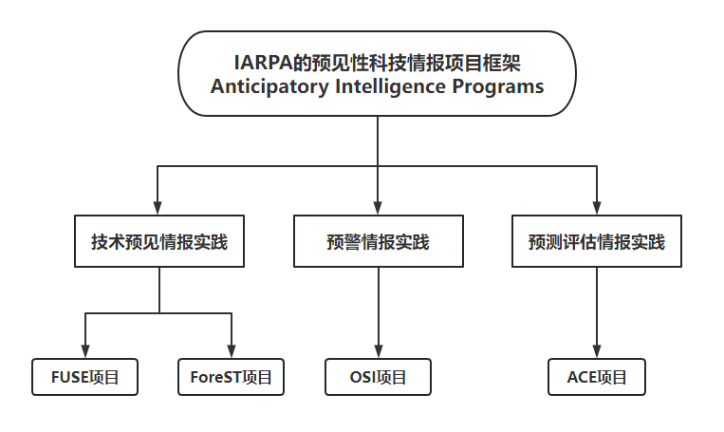
IARPA的预见性科技情报项目

Slide 9
IARPA的预见性科技情报项目
IARPA预见性科技情报项目介绍
项目名称 | 项目时间 | 项目目标 | 项目经理
FUSE项目：FORESIGHT AND UNDERSTANDING FROM SCIENTIFIC EXPOSITION | 发布时间：2010年9月 实施时间：2011年至2016年 | 基于已发表的科学、技术和专利文献中的公开信息，开发一套能够自动检测前沿技术的自动化分析工具，从而辅助情报分析人员对前沿技术进行系统、连续和全面的评估。 | Dewey Murdick
ForeST项目：FORECASTING SCIENCE & TECHNOLOGY | 实施时间：2013年6月-2015年6月 | 通过融合领域专家的判断，开发一套能够及时准确预测重要的科学技术里程碑事件的预测和测试方法。 | Jason Matheny
OSI项目：OPEN SOURCE INDICATORS | 发布时间：2011年8月 实施时间：2012年4月-2015年4月 | 基于广泛的开源数据来对未来的社会重大事件提供预警 | Jason Matheny
ACE项目：AGGREGATIVE CONTINGENT ESTIMATION | 发布时间：2010年6月 实施时间：2010年至2014年 | 通过综合情报分析人员的判断，极大地提高一系列事件情报预测的正确性、精准性和时效性。 | Jason Matheny & Dr. Steve Rieber

Slide 10
预见性科技情报项目的组织实施
研究问题
IARPA预见性科技情报项目的研究问题
项目名称 | 研究问题 | 核心概念 | 情报类型
FUSE项目 | 如何预测新兴技术 | 新兴技术 | 已知情报
ForeST项目 | 如何及时准确预测重要的科学技术里程碑事件 | 预测市场 | 已知情报
ACE项目 | 如何提高一系列事件情报预测概率的正确性、精准性和时效性（风险评估） | 预测聚合 | 或然情报
OSI项目 | 如何预测社会重大事件（不确定性事件） | 事件类型 | 未然情报

Slide 11
预见性科技情报项目的组织实施
线索来源
IARPA预见性科技情报项目的线索来源
项目名称 | 数据类型 | 数据来源 | 技术方法 | 目标对象
FUSE项目 | 科技文献、专利文献 | 数据来源：Elseiver、IEEE、Lexis-Nexis、Pubmed Central、Scopus、SPIE、Web of Science 数据格式：Full-text XML 语种：主要是中文、英文文献 | 自然语言处理、社会网络分析、文本分析 | 新兴技术
ForeST项目 | 专家判断 | 专家判断来自：科学家和工程师 | 众包、机器学习、自然语言处理 | 科技事件
ACE项目 | 专家判断 | 情报分析人员 | 机器学习 | 地缘政治事件
OSI项目 | 社交媒体、搜索引擎、新闻、网络流量、维基百科、高空图像、金融市场 | 公开的信息来源 | 机器学习 | 社会重大事件

Slide 12
03
我国预见性情报工作的重点抓手

Slide 13
预见性情报工作的重点抓手
从IARPA的项目实践来看，以情报机构IARPA为牵头组织的预见性情报项目具有中介性、前瞻性等独特的优势，借鉴这些特殊关切，可以梳理出我国情报机构开展预见性情报工作所需把握的重点。

Slide 14
预见性情报工作的重点抓手
加强情报机构的中介性。
面对跨学科的重要且复杂的学术问题，需要多个学科的科研力量，协调不同领域的专家。
在这个过程中，美国情报机构IARPA，体现情报机构的中介性，保证了整个协调组织的公平性和有效性，同时IARPA具有情报界的学术性，保障了项目的学术属性和评价的客观性。

Slide 15
预见性情报工作的重点抓手
例如FUSE项目，对于新兴技术的假设，四支队伍提出了四种假设：
Columbia团队认为一个概念被其所在的领域之外接受就是新兴技术
BAE认为当概念的网络在健壮性增强时表示是新兴技术
Raytheon BBN则认为新兴技术具有概念新颖、出乎意外、显著的和不断增长的特点
SRI团队则认为当概念实现了之前无法实现的能力并且持续存在时就是新兴技术。
面对提出这四种合理假设的团队，IARPA并没有只选择其中一个团队，而是让这四个团队同时进行研发，通过最终的实践结果来进行评判。
从情报的角度来说，这种齐头并进的策略可以减少未来场景的不确定性，增强情报机构预测未来的能力，防止因选择错误而导致的情报失误。
发挥情报机构在有组织科研模式下的独特作用也非常有启发

Slide 16
预见性情报工作的重点抓手
提高情报机构的前瞻性
情报机构的任务目标之一就是减少未来的不确定性，因此，为了获得未来的竞争优势，需要提前对影响未来的事件和技术进行预测，从而提前准备和布局，这也是IARPA组织开展各类项目的意义所在。
从这四个项目来看，虽然这些项目的开始时间在2010年左右，但是从当前的视角来看，这些项目所提出的问题和关注视角仍然具有重要的战略意义，这种高度前瞻性的情报关切值得我国情报机构借鉴。

Slide 17

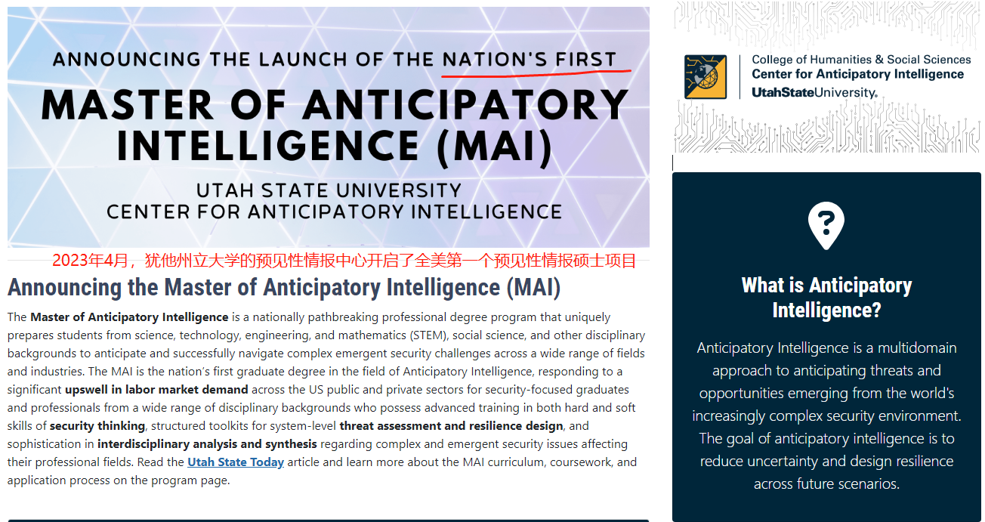
预见性情报工作的重点抓手
犹他州立大学的预见性情报中心

Slide 18
谢谢
请批指正
ligj@lib.pku.edu.cn

